Slide 1
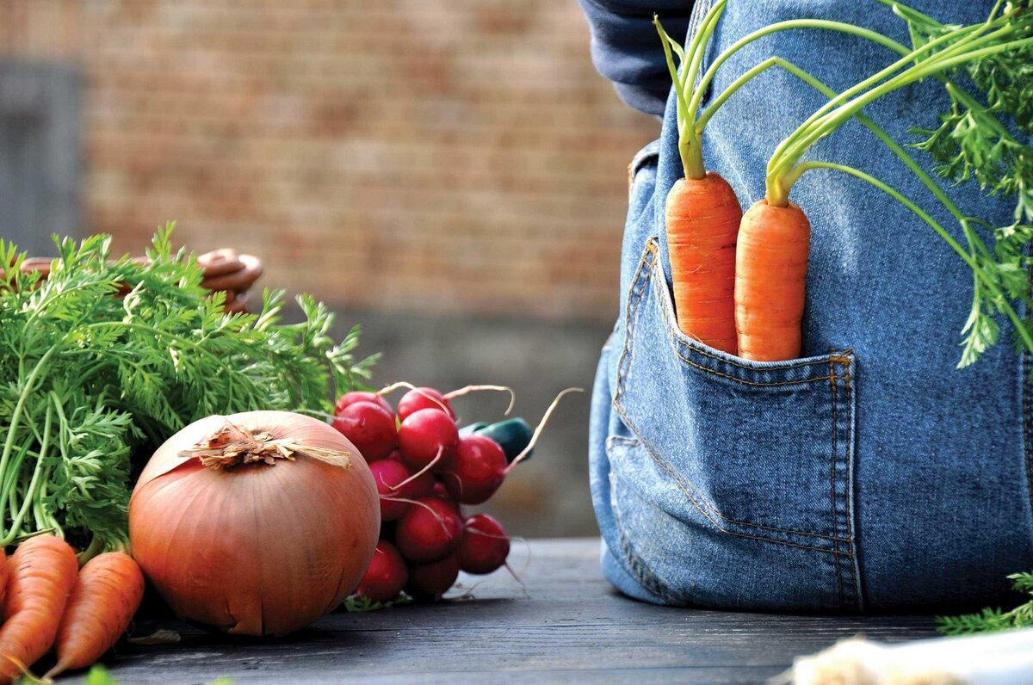
Школа пожилого возраста
«Садоводы и огородники
Тема: «Советы бывалого дачника»
Руководитель: Кочебина Наталия Алексеевна

Slide 2
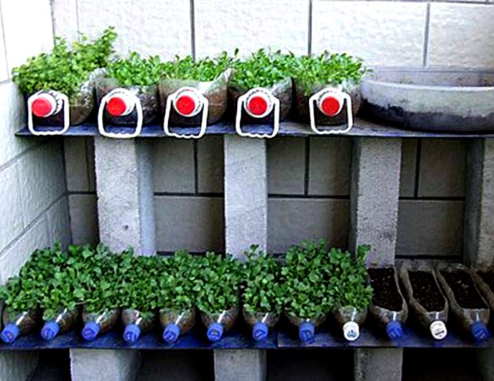
Из пластиковых бутылок разного объема получатся удобные и практичные контейнеры для рассады. К тому же это отличный способ утилизации пластика без вреда для окружающей среды.
Высадка рассады

Slide 3
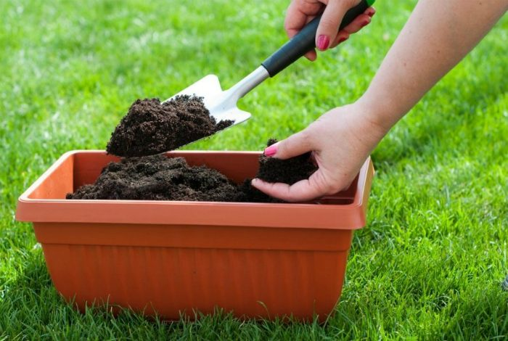
Отработанный кофе
В зимний период складывайте отработанную гущу и чайную заварку в специально отведенный для этого контейнер. Весной собранные отходы можно использовать, как эффективное удобрение, которое обогатит почву азотом и значительно ускорит рост растений.

Slide 4
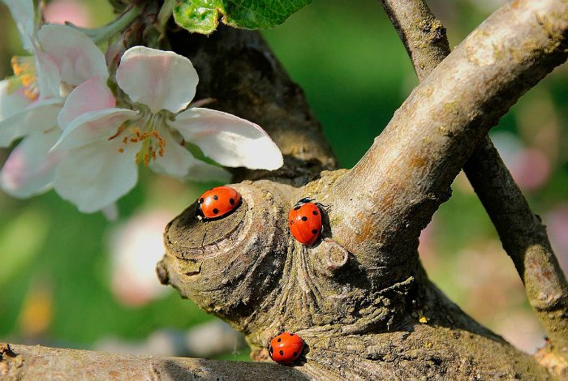
Приманка для насекомых
Божьи коровки, шмели, пчелы и златоглазки относятся к разряду полезных насекомых и являются незаменимыми помощниками садоводов в борьбе с тлями и другими вредителями. Привлечь этих замечательных насекомых в свой сад поможет сахарный сироп, которым следует опрыскать почву возле растений, которые часто подвергаются атакам вредителей

Slide 5
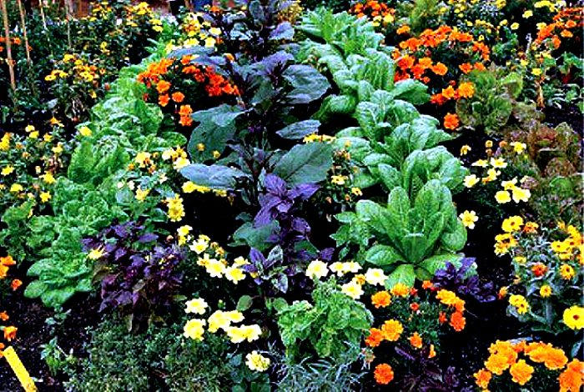
Смешанные грядки
Известно, что насекомые отыскивают растения по запаху. Поэтому отпугнуть вредоносных насекомых от овощей помогут ароматные растения такие как: настурция, горькая полынь, перечная мята, календула и чеснок. Высевайте эти растения редкими вкраплениями на овощных грядках, чтобы получить цветущий огород и богатый урожай.

Slide 6
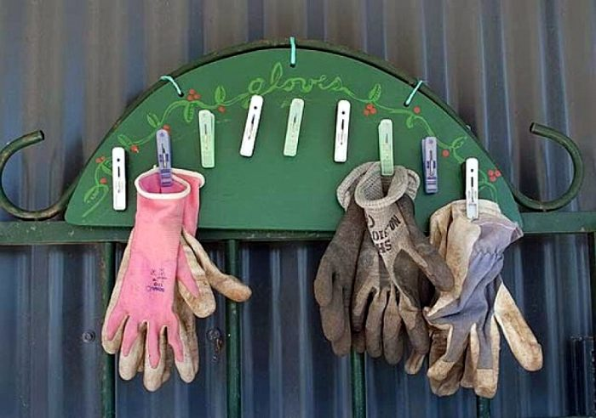
Вешалка для перчаток
Чтобы перчатки для работы в огороде не терялись и всегда были под рукой, оборудуйте для них специальную вешалку с прищепками вместо крючков. Повесить ее можно на стене у крыльца, на забор или на сарай, где хранится садовый инструмент.

Slide 7
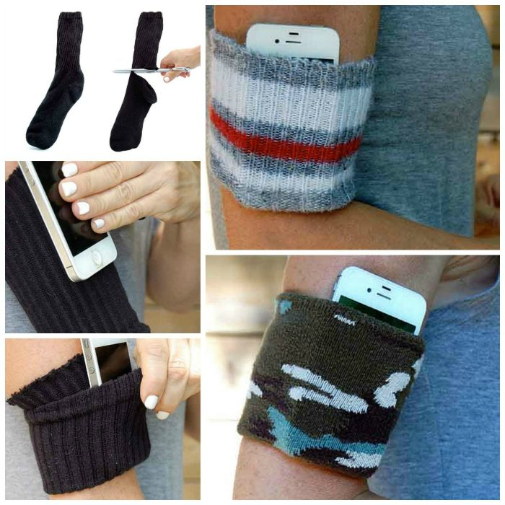
Манжет для телефона
Чтобы всегда оставаться на связи и не потерять свой телефон во время садовых работ, сделайте для него оригинальный манжет-фиксатор. Для этого отрежьте верхнюю часть от любого носка, наденьте на руку выше локтя или на ногу, сложите вдвое и кладите в получившийся карман свой телефон.

Slide 8
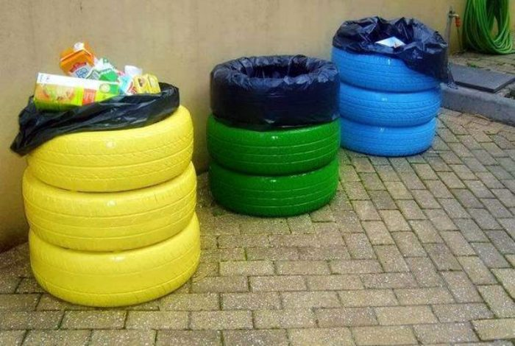
Мусорные контейнеры
Из старых автомобильных покрышек, покрашенных в яркий цвет и сложенных одна на другую, могут получится очаровательные и вместительные мусорные контейнеры, которые помогут надежно зафиксировать мусорные пакеты и не позволят отходам рассыпаться или разлетаться по огороду.

Slide 9
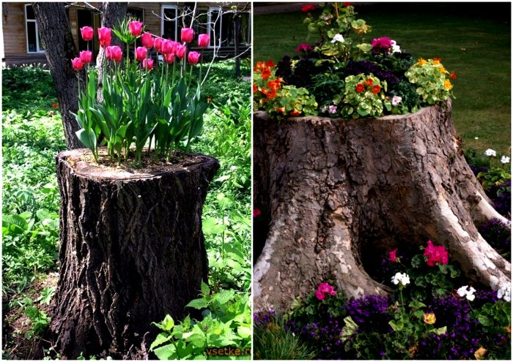
Оригинальные клумбы
Не спешите выкорчевывать старые пни. Вместо этого, превратите их в оригинальные цветочные клумбы. Для создания клумбы, середину пня нужно вырезать, заполнить получившееся углубление землей и высадить цветы. Вскоре невзрачные пеньки зацветут и превратятся в потрясающие цветники.

Slide 10
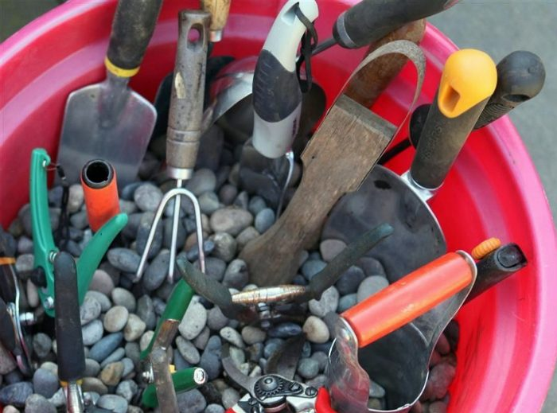
Сборный урожай 2020
Чтобы лезвия мелкого садового инструмента всегда оставались чистыми и острыми, храните все лопатки, тяпки и секаторы в специальном ведре, наполненном галькой или песком.
Хранение мелкого садового инструмента

Slide 11
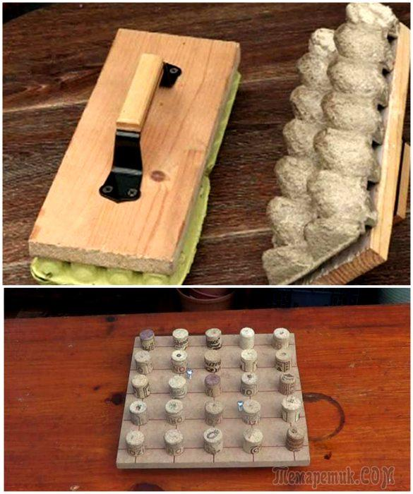
Маркеры для посева
С помощью специальных маркеров для посева можно сделать сразу несколько лунок под семена. К тому же сделать такое полезное устройство совсем не сложно, используя винные пробки и фанеру или картонные яичные лотки и ненужную крышку выдвижного шкафчика.

Slide 12
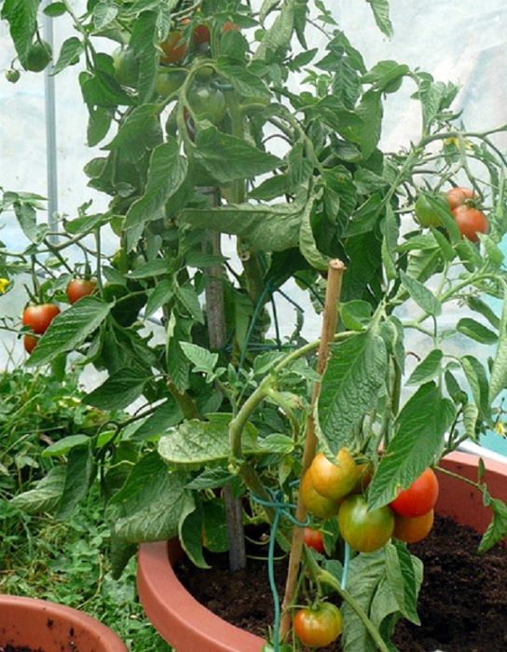
Сладкие помидоры
Добавьте в почву, где растут помидоры немного пищевой соды, чтобы плоды томатов выросли сочными и сладкими.

Slide 13
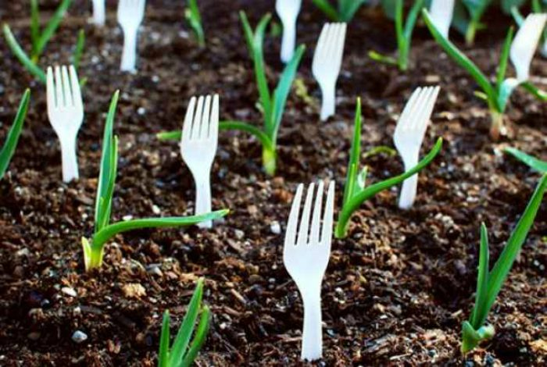
Маркеры и бирки
После высадки семян не забудьте пометить места посадки специальными маркерами и бирками. Для этого можно использовать самые разные материалы, например: пластиковые вилки, ножи, ложки, деревянные палочки, разукрашенные камни и любые другие подручные материалы.

Slide 14
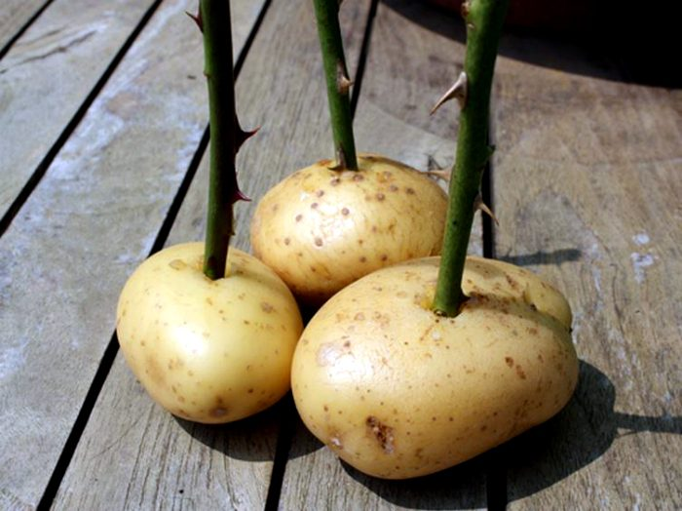
Розы в картошке
Хотите засадить свой участок красивыми розами? Тогда в разгар цветения срежьте с имеющегося розового куста несколько ровных молодых побегов толщиной с карандаш, нарежьте их на черенки около 15-20 сантиметров в длину, воткните побеги в молодые картофелины и посадите в землю. Картошка позволит всегда держать ростки во влажной среде, что позволит им быстрее укоренится.

Slide 15
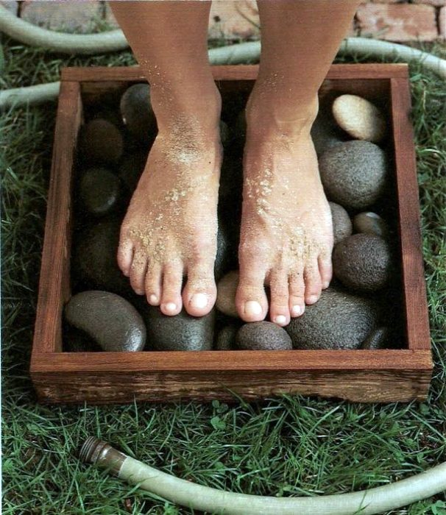
Ногомойка
Чтобы домочадцы не разносили по дому грязь и песок после посещения речки или игр с землей, поставьте на крыльце специальный поддон с галькой, встав на который можно будет легко помыть ноги.

Slide 16
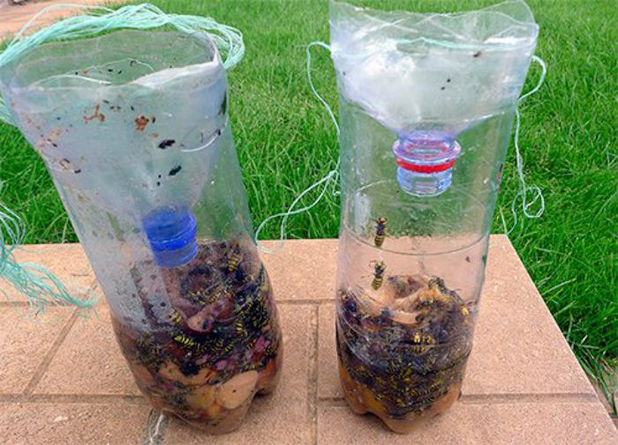
Ловушка для ос
Если осы и шершни повадились летать на ваш участок чтобы подкрепится, при этом пугая детей и причиняя дискомфорт домочадцам, смастерите специальную ловушку, которая поможет отпугнуть насекомых. Для этого от пластиковой бутылки отрежьте горлышко, а в нижнюю часть налейте немного сладкого сиропа. От отрезанного горлышка нужно открутить крышку и установить его в бутылку с приманкой по типу воронки. Готовую ловушку можно повесить на дерево или поставить у дома. Делать это лучше весной, когда дачный участок посещается редко.

Slide 17
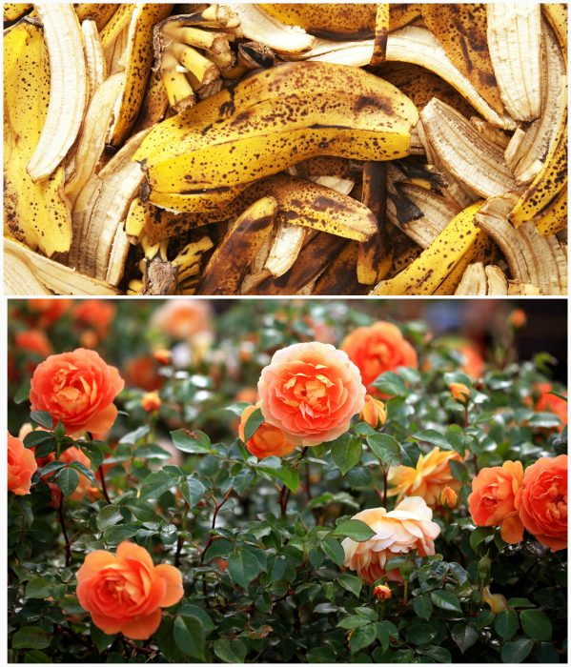
Удобрение цветов
Банановая кожура — это прекрасное натуральное удобрение для цветов. Причем использовать ее можно в самых разных видах: сырую, сушенную, жаренную, замороженную, в виде настоя или компоста. Самый простой способ — измельчить свежую кожуру банана и закопать их в землю под цветами. Такое удобрение в скором времени оживит даже самые чахлые растения.

Slide 18

Спасибо за внимание

